Slide 1

TRƯỜNG TIỂU HỌC KỲ PHÚ
ĐỊA LÍ
HOẠT ĐỘNG SẢN XUẤT CỦA NGƯỜI DÂN Ở ĐỒNG BẰNG NAM BỘ
Giáo viên: Vũ Đức Thành

Slide 2

1. Vựa lúa, vựa trái cây lớn nhất cả nước.
* Đồng bằng Nam Bộ có những điều kiện thuận lợi gì để trở thành vựa lúa, vựa trái cây lớn nhất cả nước?
Đồng bằng lớn nhất cả nước.
Vựa lúa, vựa trái cây
lớn nhất cả nước
Đất đai màu mỡ.
Khí hậu nóng ẩm, nguồn nước dồi dào.
Người dân cần cù lao động.
* Lúa gạo, trái cây ở đồng bằng Nam Bộ được tiêu thụ ở những đâu?
* Phần lớn lúa gạo, trái cây ở đồng bằng Nam Bộ cung cấp trong nước và xuất khẩu.

Slide 3
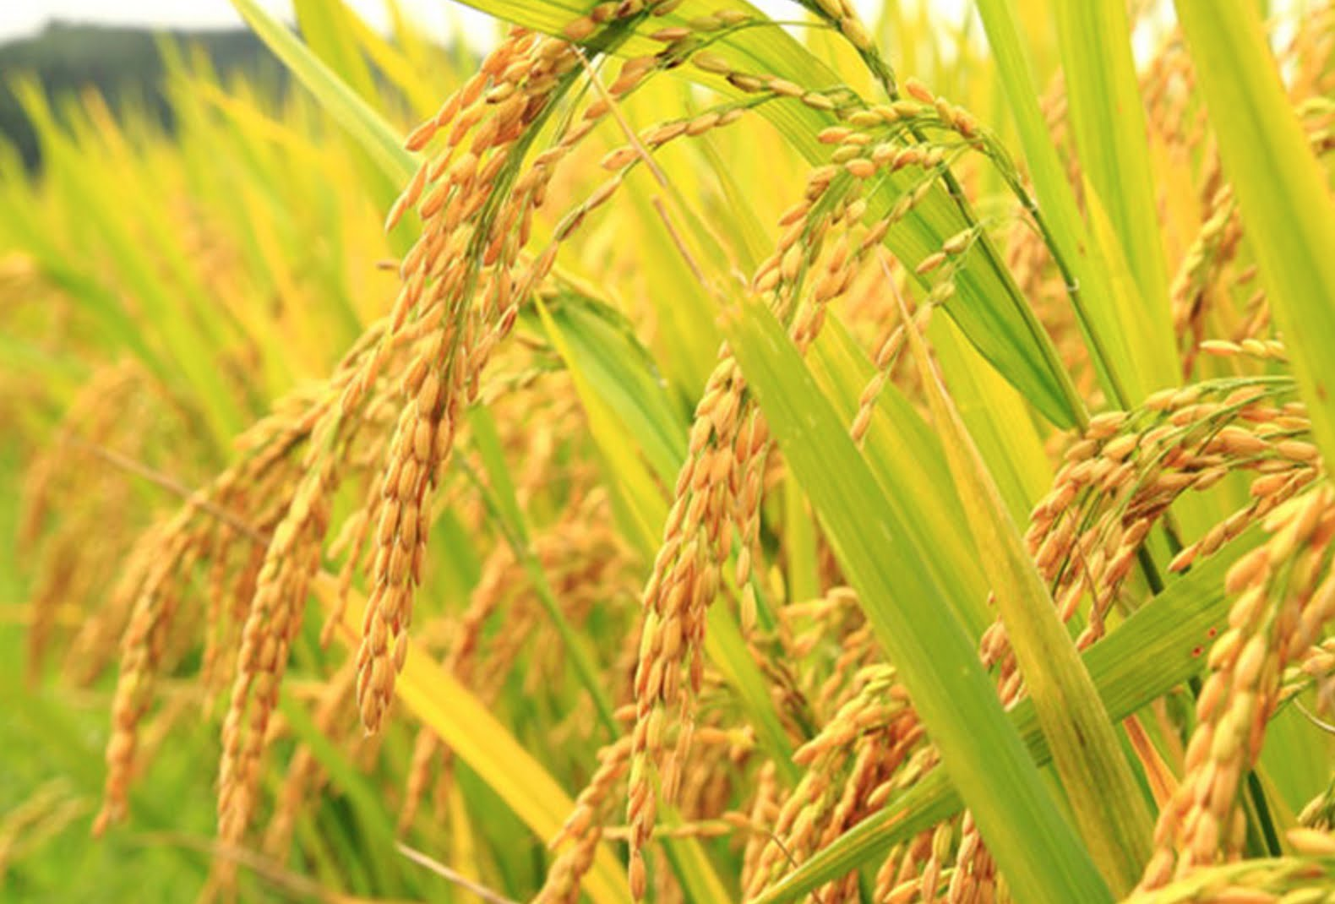
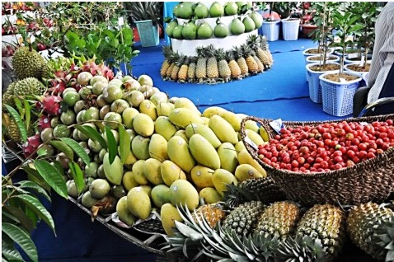
* Quan sát tranh và cho biết: Người dân ở đồng bằng Nam Bộ họ trồng cây gì và các sản phẩm của các cây trồng đó?
- Người dân ở đồng Bằng Nam Bộ họ trồng lúa và cây ăn quả.
- Sản phẩm của các cây trồng là thóc gạo và trái cây.

Slide 4
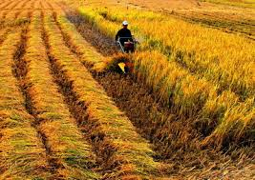
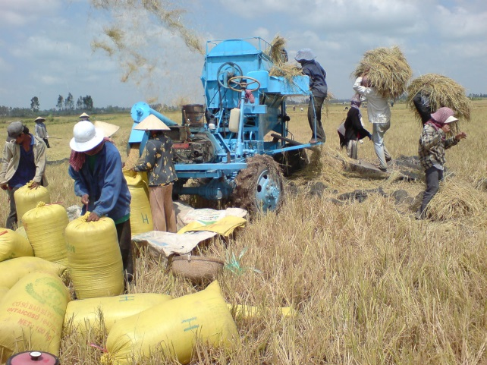
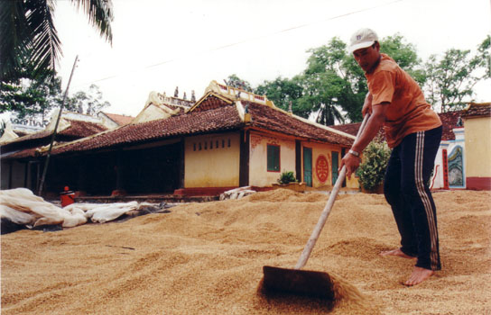
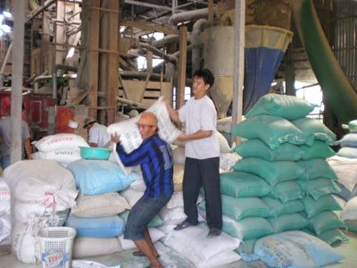
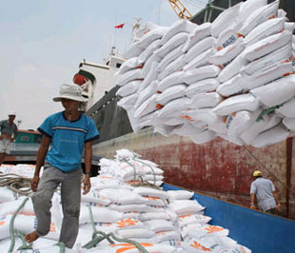
* Quan sát các hình dưới đây, kể tên thứ tự các công việc trong thu hoạch và chế biến gạo xuất khẩu ở đồng bằng Nam Bộ.
Gặt lúa
Tuốt lúa
Phơi thóc
Xay xát gạo và đóng bao
Xếp gạo lên tàu để xuất khẩu

Slide 5

Quy trình thu hoạch và chế biến gạo xuất khẩu:
Gặt lúa
Tuốt lúa
Phơi thóc
Xay xát
Xếp gạo lên tàu

Slide 6
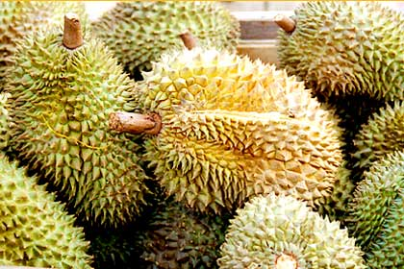
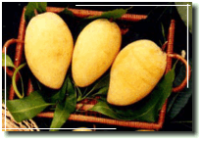
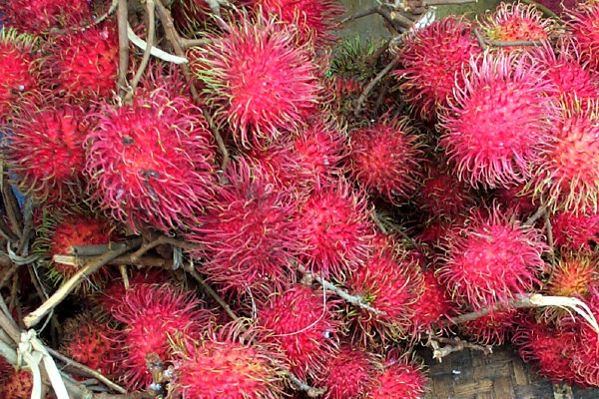
* Quan sát hình dưới đây, kể tên một số trái cây ở đồng bằng Nam Bộ.
SẦU RIÊNG
XOÀI
CHÔM CHÔM

Slide 7
- Qua tìm hiểu, các em có nhận xét gì về hoạt động sản xuất lúa gạo, cây ăn trái và chế biến lương thực ở đồng bằng Nam Bộ?
- Đồng bằng Nam Bộ là nơi sản xuất lúa gạo, cây ăn trái và xuất khẩu gạo lớn nhất cả nước.

Slide 8
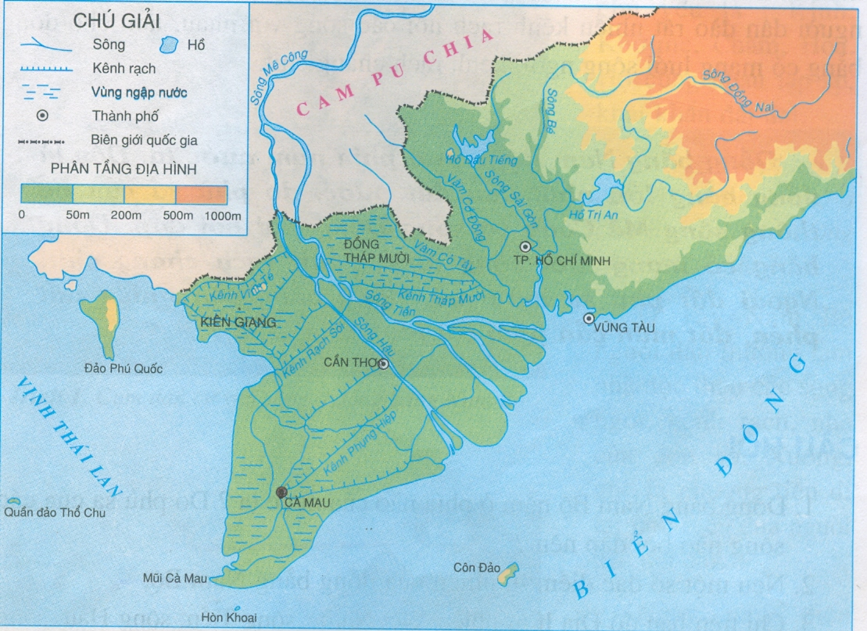
* Mạng lưới sông ngòi, kênh, rạch của đồng bằng Nam Bộ dày đặc và chằng chịt.
2. Nơi nuôi và đánh bắt nhiều thủy sản nhất cả nước.
- Mạng lưới sông ngòi của đồng bằng Nam Bộ có đặc điểm gì ?
Lược đồ tự nhiên ĐBNB

Slide 9
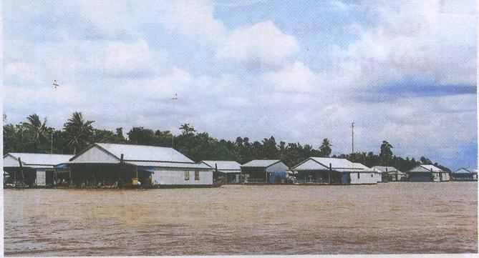
2. Kể tên một số loài thủy sản được nuôi nhiều ở đây?
Bè nổi trên sông Hậu

Slide 10
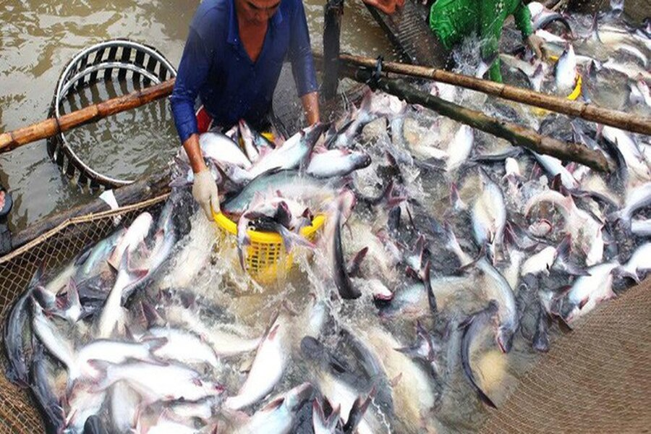
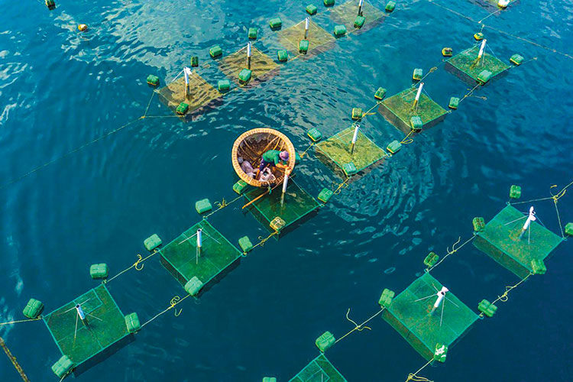
Các thủy sản được nuôi nhiều ở đây là cá basa, tôm, cua…
Nuôi cá basa ở nước lợ
Mô hình nuôi tôm, cá trong các lồng
Notes:
10

Slide 11
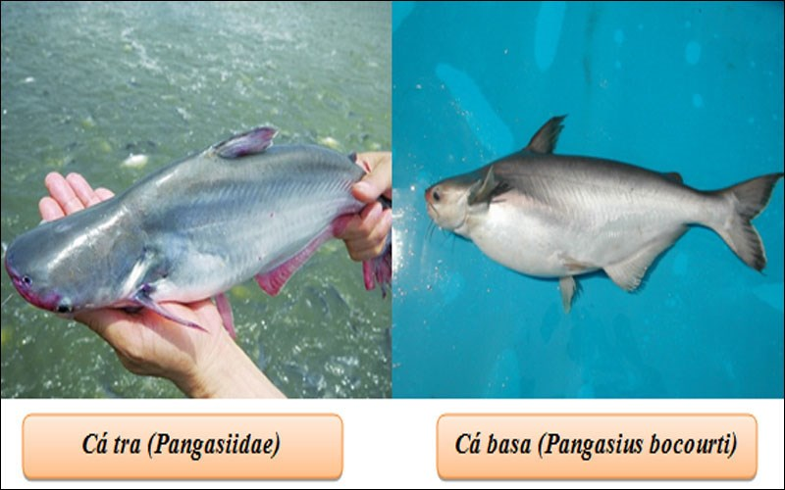
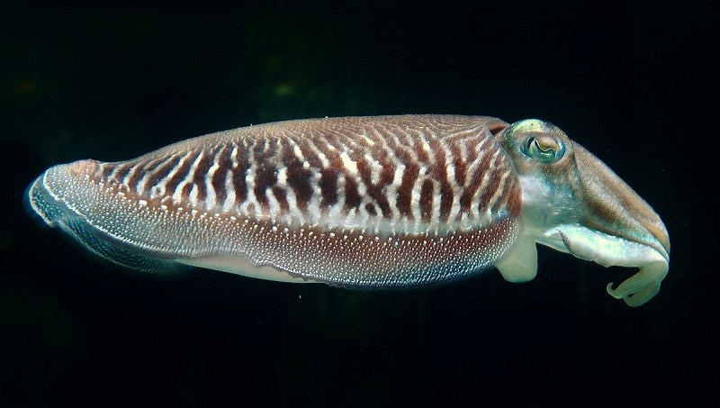
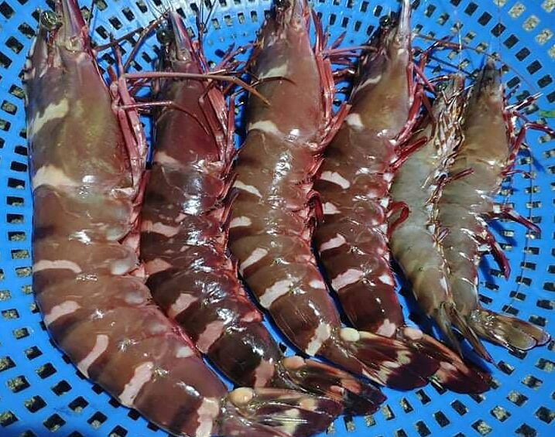
Tôm sú
Mực nang

Slide 12

Thuỷ sản của đồng bằng Nam Bộ được tiêu thụ ở đâu?
Nhiều nơi
trong nước
Xuất khẩu

Slide 13
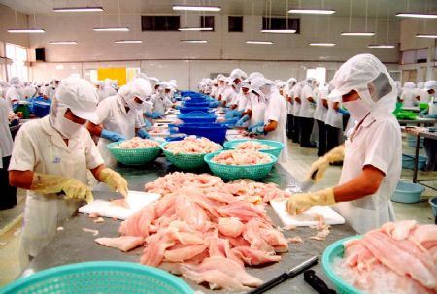
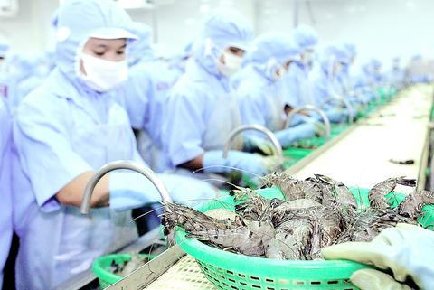
Cá tra, cá ba sa xuất khẩu
Tôm hùm xuất khẩu

Slide 14
Bài học
Nhờ có thiên nhiên ưu đãi, người dân cần cù lao động, đồng bằng Nam Bộ đã trở thành vùng sản xuất lúa gạo, trái cây, thuỷ sản lớn nhất cả nước. Các sản phẩm đó được đưa đi tiêu thụ ở nhiều nơi trong nước và xuất khẩu.

Slide 15

Bài học đã kết thúc!!!

